Slide 1
礦場保安組簡介
報告時間：115年1月7日
報告地點：本中心501會議室

Slide 2
簡報議題
壹、組織架構
貳、業務職掌
參、礦場安全管理精進作為
肆、礦場保安組近期工作說明

Slide 3
礦場保安組
壹、組織架構

Slide 4
壹、礦場保安組組織架構圖
礦場保安組
保安規劃科
保安監督科
北區保安科(原宜蘭礦場保安中心及瑞芳礦場保安中心合併)
東區保安科(原東辦處第二科及和平礦場保安中心合併)
西區保安科(原三峽礦場保安中心及頭份礦場保安中心合併)

Slide 5
礦場保安組
貳、業務執掌

Slide 6



貳、礦場保安組業務職掌
保安規劃科
保安監督科
礦場安全管理政策與法令之研訂及修正。
礦場安全管理組織之審定。
礦場安全管理人員之培訓。
礦災災防救業務之協調與督導。
礦場災變之調查與鑑定。
其他礦場安全管理事項。
本部海洋事務窗口
礦場安全監督檢查制度之研訂與修正。
礦場安全監督檢查及礦害預防之督導。
礦用安全器材規範之研訂。
礦場安全相關計畫之監督。
礦業文化資產保存之規劃。
其他礦場安全監督事項。
業務職掌
北區保安科、東區保安科、西區保安科(轄區：宜花北基桃) (轄區：花東) (西部新竹以南)
礦場安全監督及礦害預防業務。
違反礦場安全法事件之督導改善。
礦場緊急應變體系及整備措施之督導。
礦場災變之督導救助及處置。
礦業文化資產保存之執行。
6

Slide 7

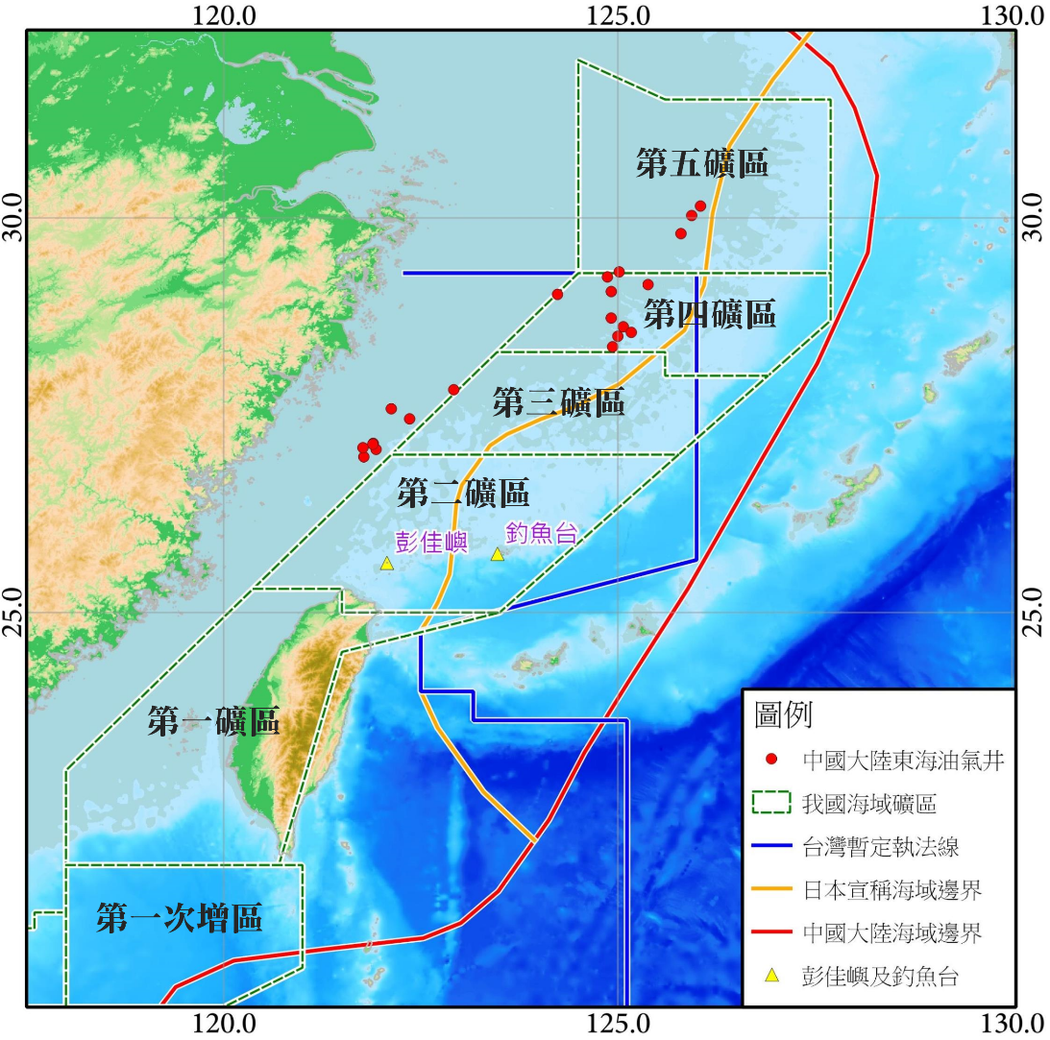
貳、各區保安科轄區對照圖
於礦場集中處設置西區保安科、北區保安科及東區保安科等3科就近辦理礦場安全監督及礦害預防業務、災變救護及礦業文化資產保存之執行等。
馬祖
金門
西區保安科
北區保安科
東區保安科
澎湖

Slide 8
礦場保安組
參、礦場安全管理精進作為

Slide 9

參、礦場安全管理精進作為
3.1 礦場/區監測工作標準化小組
3.2 礦場安全檢查方式革新
3.3 災害防救科技輔助
3.4 推動礦業文化推廣及文資保存
礦場零災害
礦場保安管理
人員教育訓練

Slide 10


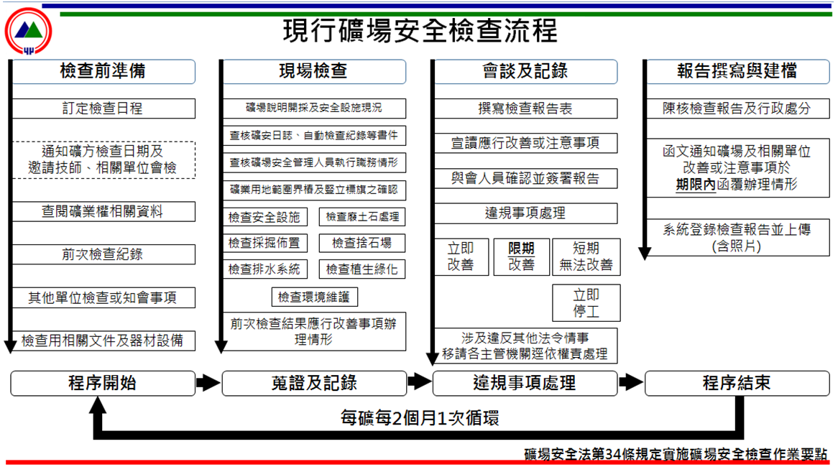
參、礦場安全管理精進作為
3.1 礦場/區監測工作標準化小組
礦場安全檢查工作及計畫
安全申辦及管理系統建置及優化
小組工作任務
因應礦場保安管理業務需要，於106年成立標準小組，滾動檢討礦場安全實務執行作法及相關行政措施。
標準化小組定期召開會議研討礦場相關安全管理事項與措施，迄今已辦理48次會議。
礦場災害防救事項
礦場安全法相關規定研修
檢查標準化
盤點法規並將檢查項目及工作進行標準化及正規化，與訂定相關檢查作業要點與流程，使礦場監督員有所依循。
安全檢查作業流程圖

Slide 11
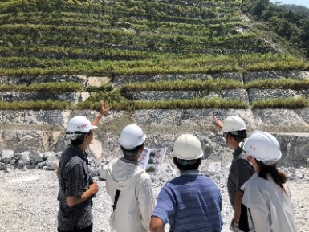
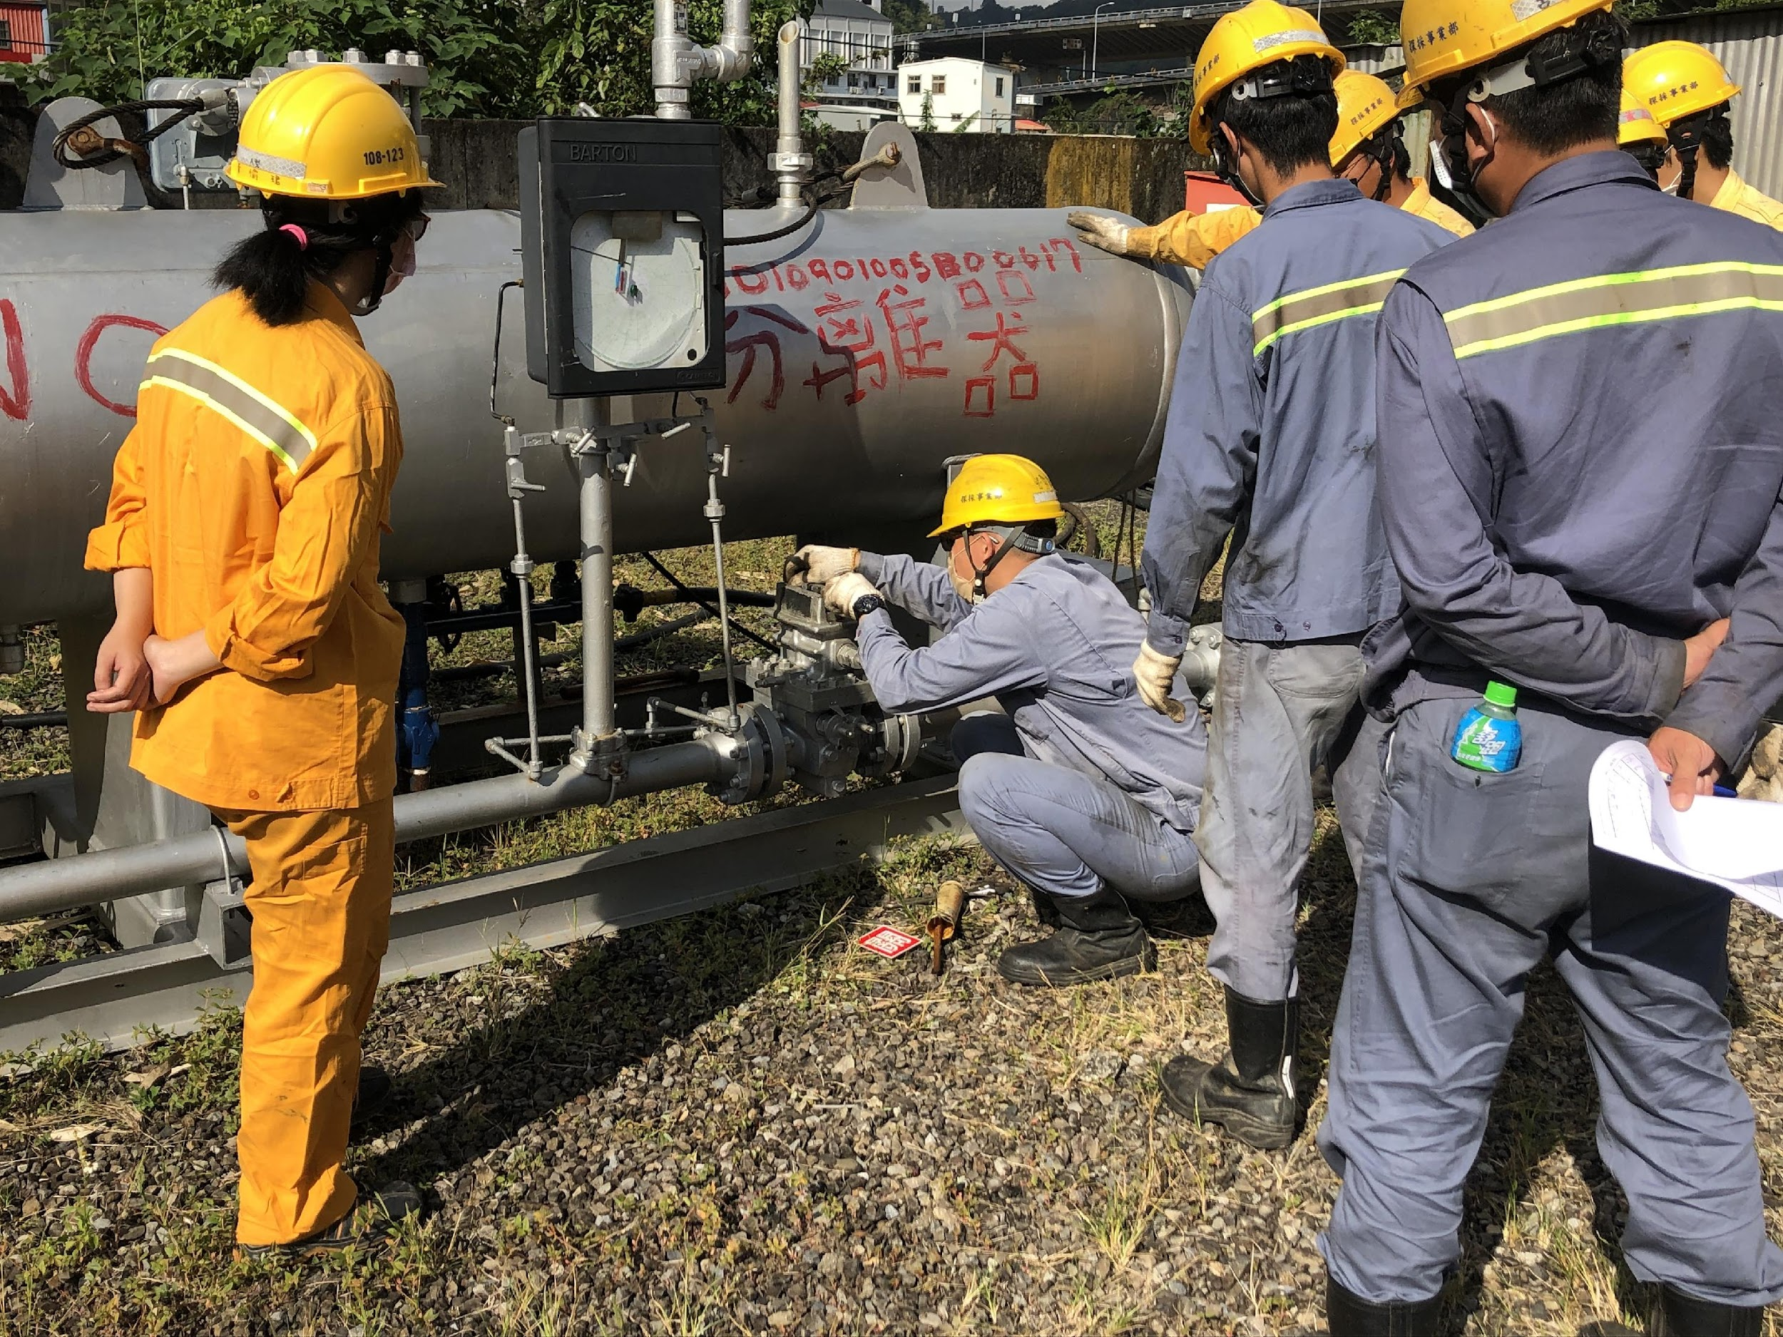
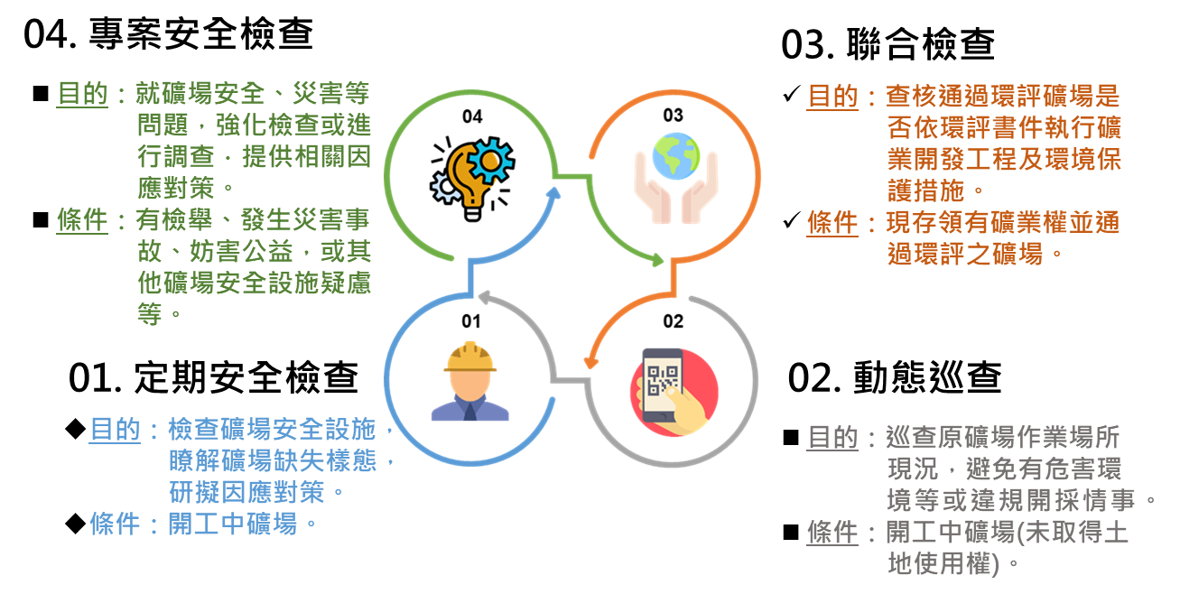
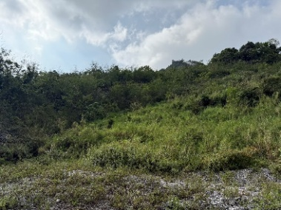
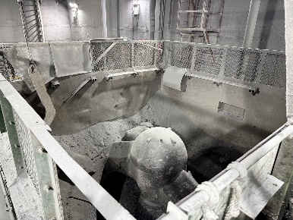
參、礦業管理精進作為
3.2 礦場安全檢查方式革新
工作說明
本中心依『礦場安全法』執行礦場監督工作，為精進相關安全檢查管理方式，與強化機關橫向聯繫及導入專家知能等面向，目前將礦場安全檢查模式，就不同性質檢查類型區分為4種。
各機關113.9.13和仁白雲石礦-現場檢查開採階段與植生現況
專家111.11.16至油氣礦場查看井場噴流試驗作業
巡查大濁水礦場舊採跡現況
檢查和平石礦旋碎機設備

Slide 12
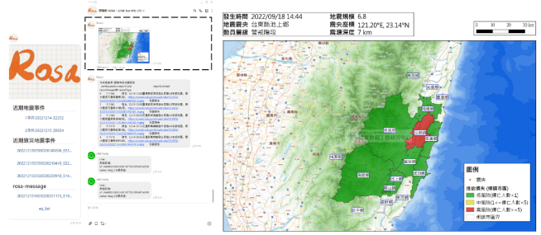
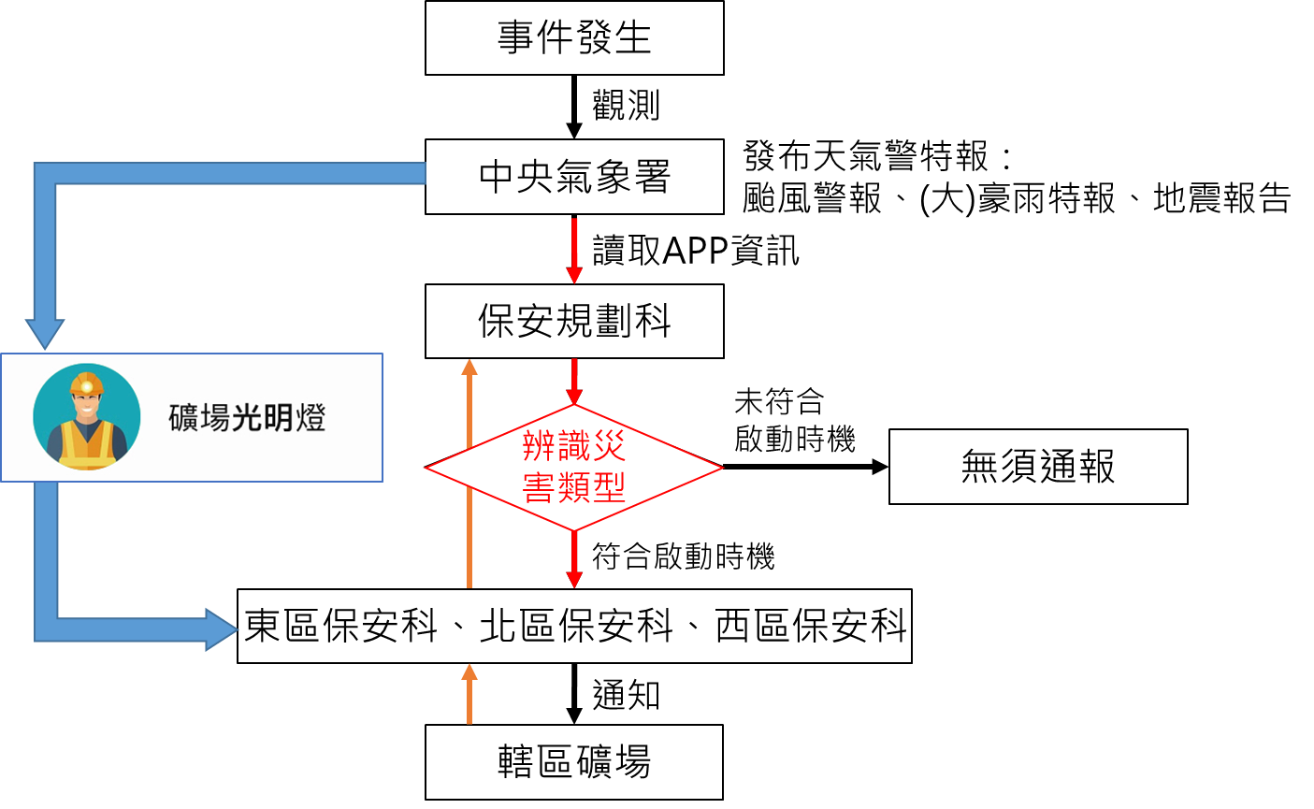
參、礦業管理精進作為
3.3 災害防救科技輔助
礦業智慧防災應答機器人
108年建置LINE「礦業智慧防災應答機器人」（礦場光明燈），提升應變時的資訊查詢及應用效率。
113年優化調整各保安科轄管礦場名單及通報通訊錄。
礦場地震災害智慧決策系統
112-114年執行3年期「礦場地震災害智慧決策系統」計畫。
執行礦場地震災害潛勢分析，逐年應用先進技術於震後快速推估礦場地震動潛勢評估致災風險。
提供礦場關鍵設備初始分析安全諮詢建議，據以建立礦場防災安全巡檢指引，以落實礦場震前減災整備、震中快速決策與啟動緊急應變，降低礦場營運損失。
礦場災害通報作業程序

Slide 13
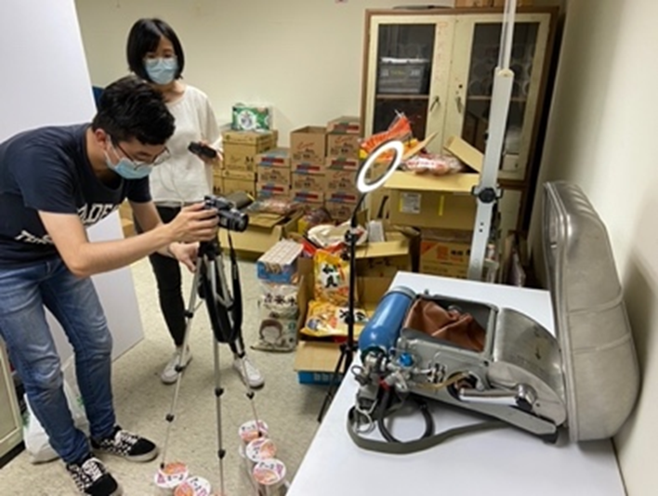
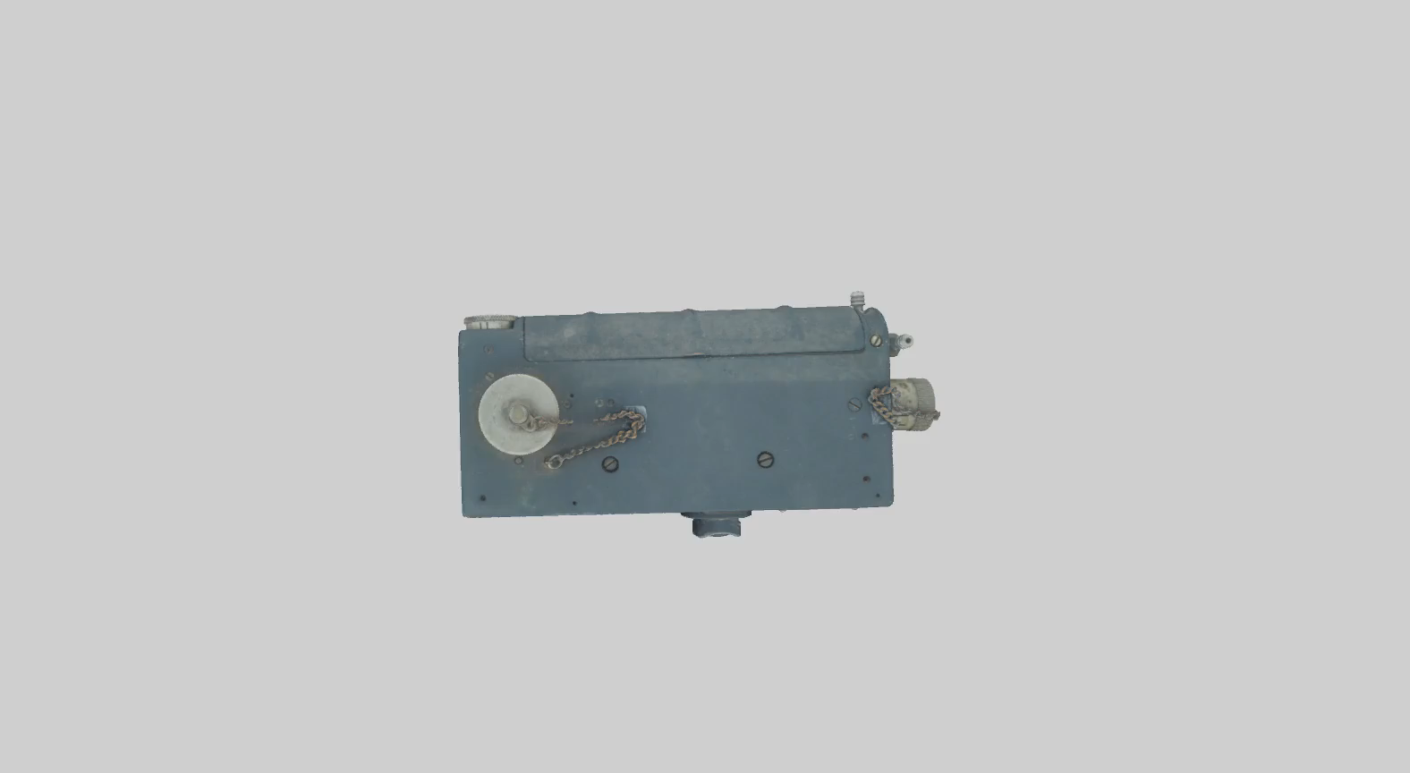
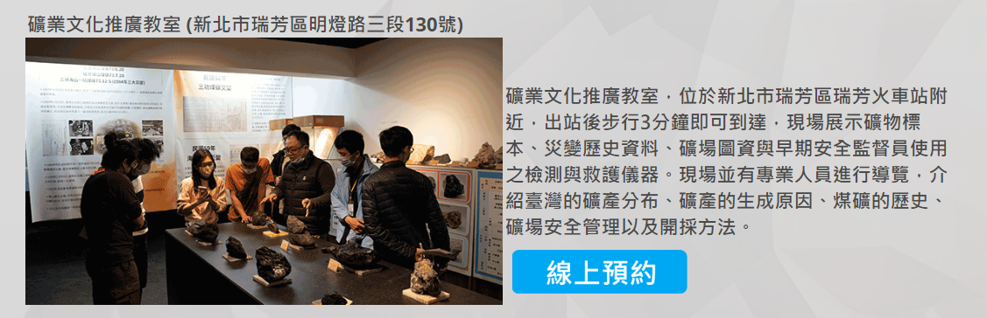
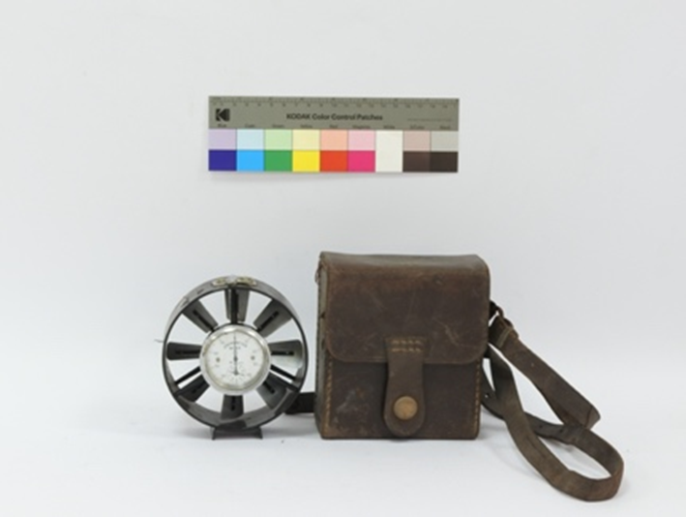
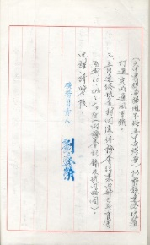
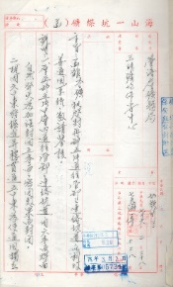
參、礦業管理精進作為
3.4 推動礦業文化推廣及文資保存
礦業文化性資產整體盤點
為保存臺灣礦業文化資料，本中心自108年起推動相關工作，開始參與多場煤礦業文化性資產保存及活化活動，並向文化部文化資產局爭取經費補助，盤點整理本中心礦業文化性資產並活化空間，進而逐步對礦業技術以數位方式保存及實現進行研究。
盤點、建檔
數位化建模
地質及礦業文化推廣教室
盤點礦業文件、災變調查紀錄等相關圖資與相關文物、器具等。
文件進行數位化掃描，器物以LiDAR技術或攝影測量法3D建模，並註記說明詮釋資料。
112年於瑞芳設有「地質及礦業文化推廣教室」(目前採預約參觀)，形塑為礦業文化路徑一環。
光干涉式瓦斯檢測器
功能為測量環境中甲烷與二氧化碳濃度。
本中心官網線上預約頁面

Slide 14
礦場保安組
肆、礦場保安組近期工作說明

Slide 15
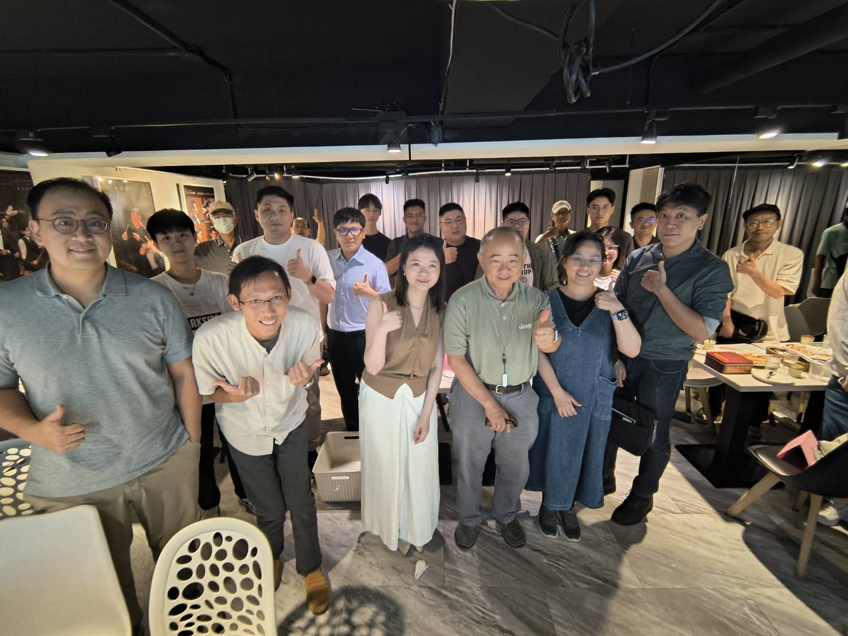
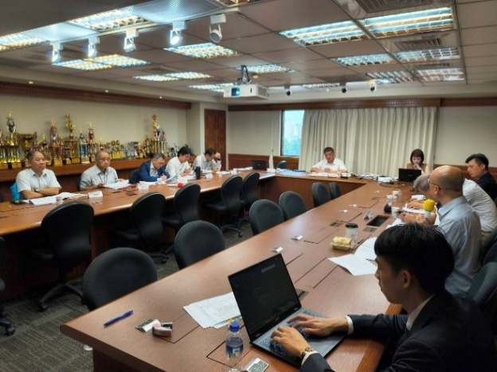

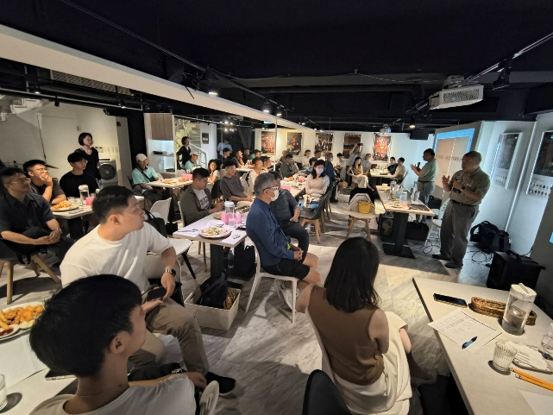
肆、礦場保安組近期工作說明
保安規劃科：法規研修
礦場安全法及施行細則通盤檢討與草案研議
礦場安全法情境工作坊-礦場安全法的過去與未來
礦場安全法修正草案專家諮詢會議
115年進一步針對礦場安全法及其施行細則通盤檢討
114年完成之礦場安全法規修正
礦場負責人及礦場安全管理人員兼任(代)審核原則
礦場開採使用爆炸物作業之安全管理宣導事項
礦場作業人員在職及職前訓練課程基準
修正地震颱風及大豪雨
礦場安全法情境工作坊
礦場安全法修正草案專家諮詢會議

Slide 16
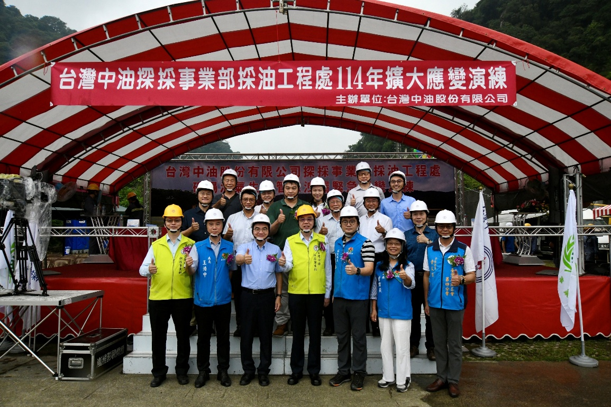
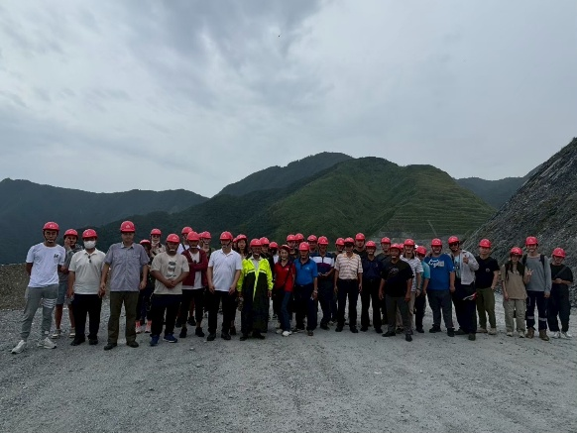
肆、礦場保安組近期工作說明
保安規劃科：防災
114年9月26日石油天然氣礦場擴大應變演練(中油145號井)
114年礦場坑內、坑外、機電安全督察員技術訓練班，43名學員參與
114年石油天然氣礦場擴大應變演練
114年礦場坑外坑內機電安全督察員技術訓練班現場實習

Slide 17
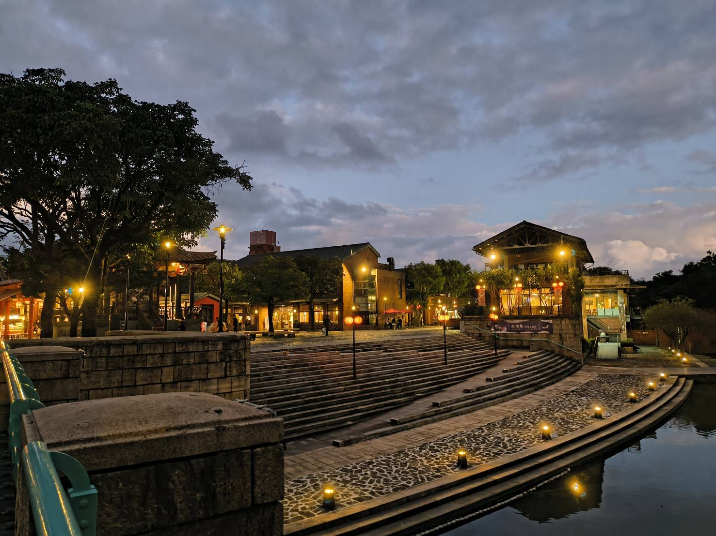
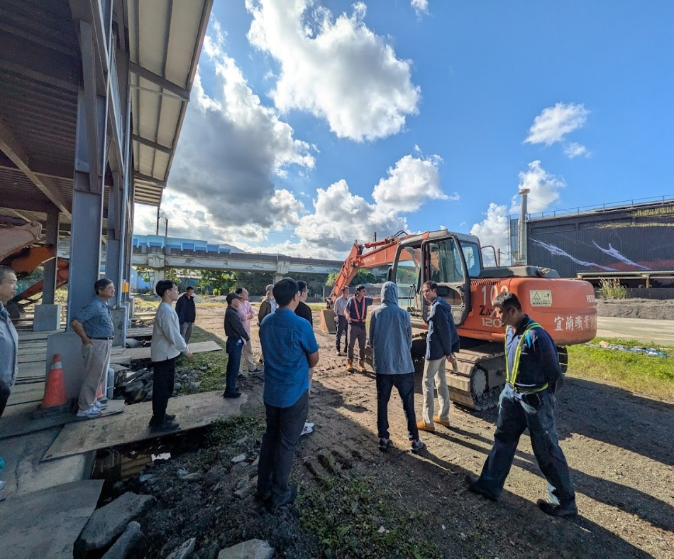
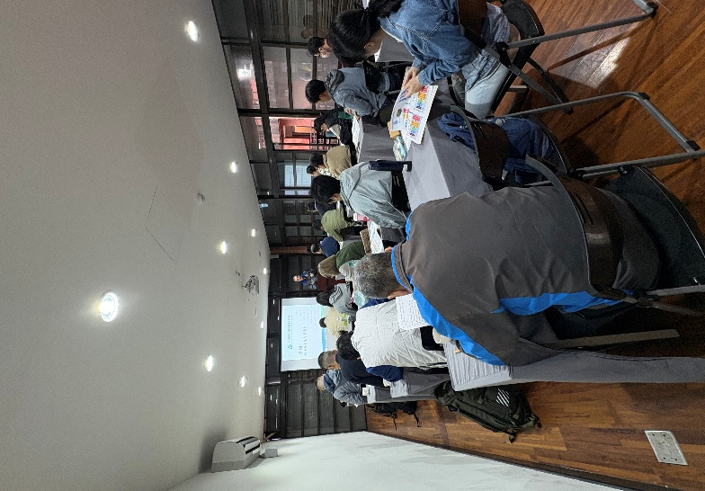
肆、礦場保安組近期工作說明
保安規劃科：防災
114年12月礦場安全監督員在職訓練
監督員訓練-宜蘭傳藝園區會議室
監督員訓練-重機械機具講解
監督員訓練-室內課程

Slide 18
肆、礦場保安組近期工作說明
保安監督科：環評礦場之礦業工程聯合檢查
礦業法112年6月修法後，為檢視通過環評礦場之開發行為是否造成環境影響及作業安全問題，本中心依礦業法第65條第2項規定，會同中央環境保護主管機關（即環境部）與相關機關辦理通過環評礦場之礦業工程聯合檢查，自112年9月至114年12月共辦理18場次（計21礦）。
依礦業法修法之附帶決議事項，落實資訊公開增進民眾參與，目前通過環評礦場聯合檢查紀錄已公開至經濟部地質調查及礦業管理中心「礦業資訊公開平台」。
No | 實施日期 | 實施礦場名稱 | 備註
1 | 114.2.18 | 福安二礦
2 | 114.3.20 | 宜大石礦
3 | 114.4.23 | 福安石礦
4 | 114.5.15 | 桔園瓷土礦
5 | 114.7.22 | 蘇澳石礦公司蘇澳礦場
6 | 114.9.16 | 利英和仁礦場
7 | 114.11.21 | 嘉盛中和礦場
8 | 114.12.12 | 和平礦場
9 |  | 向陽石礦 | 因故調整至115辦理

Slide 19
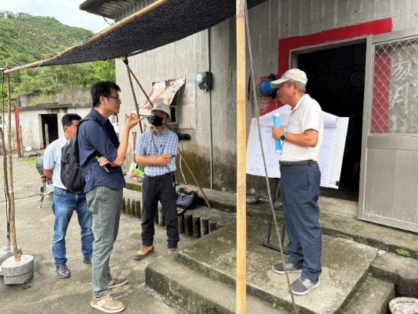
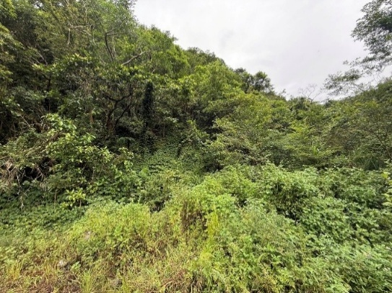
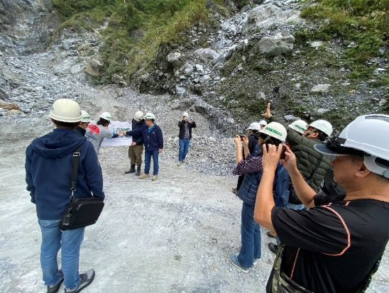
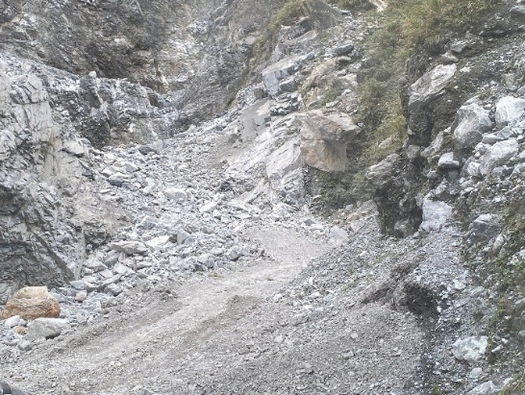
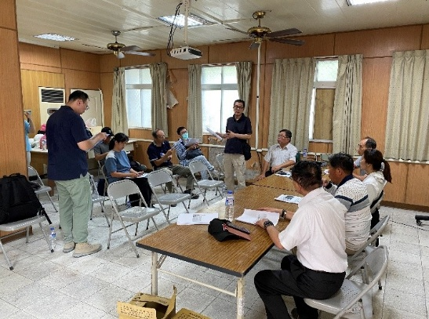
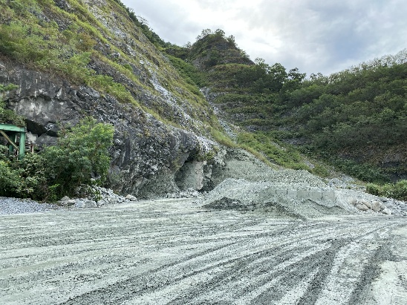
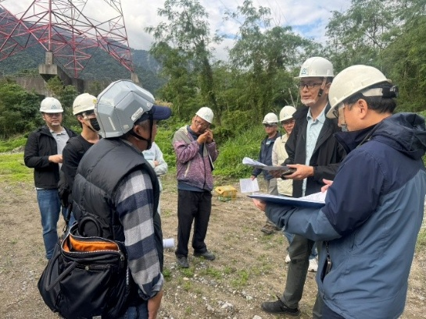
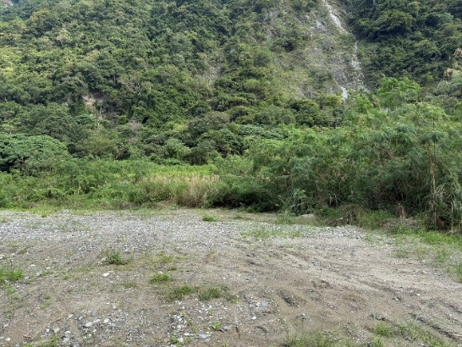
肆、礦場保安組近期工作說明
114年7月22日 蘇澳石礦
114年11月21日 中和礦場
環境部查詢環說書 及審查結論辦理情形
用地現況
技師說明礦場開採作業範圍
採礦場上山道路中斷現況
114年9月16日 利英和仁礦場
114年12月12日 和平礦場
本中心說明檢查目的
露天礦場採掘跡現況
技師說明環評書件執行情形
用地現況

Slide 20
本中心（保安組）實施礦場檢查及巡查次數統計表
年度 | 月份 | 定期安全檢查（次數） | 動態巡查（次數）
114年 | 1月 | 40 | 11
 | 2月 | 40 | 12
 | 3月 | 40 | 10
 | 4月 | 40 | 13
 | 5月 | 39 | 9
 | 6月 | 36 | 12
 | 7月 | 40 | 7
 | 8月 | 40 | 13
 | 9月 | 41 | 6
 | 10月 | 39 | 1
 | 11月 | 40 | 6
 | 12月 | 37 | 13
總計 |  | 472 | 113

Slide 21
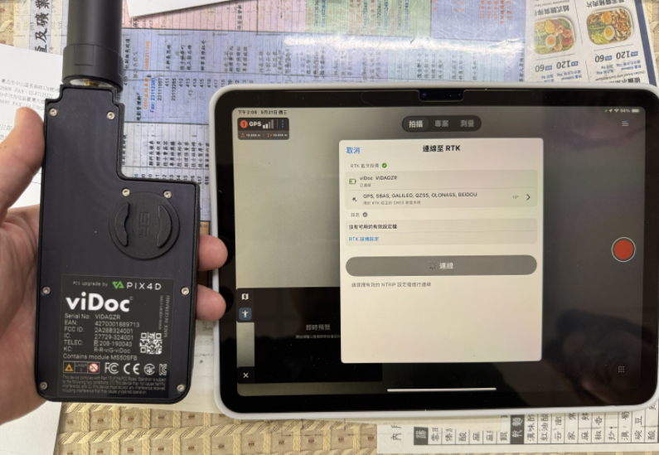
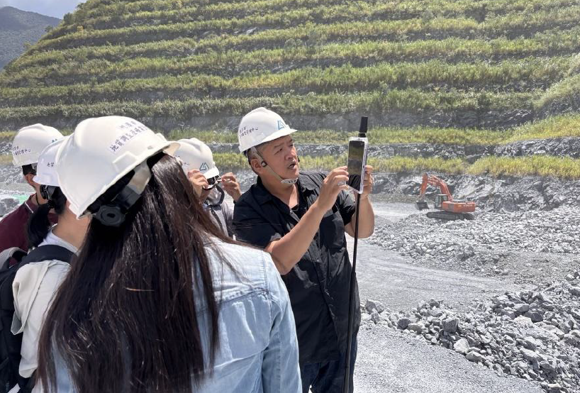
肆、礦場保安組近期工作說明
保安監督科：智慧巡檢
智慧巡檢模組
藉由導入數位化流程並整合圖台功能，取代紙本作業，協助礦場提升效率與全面優化。
RTK設備連結平板設備測試
設備於礦場運用

Slide 22
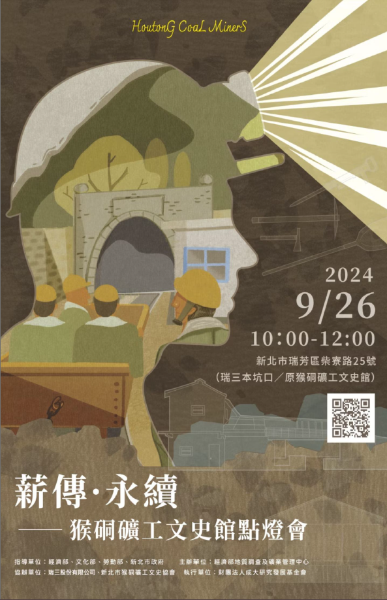
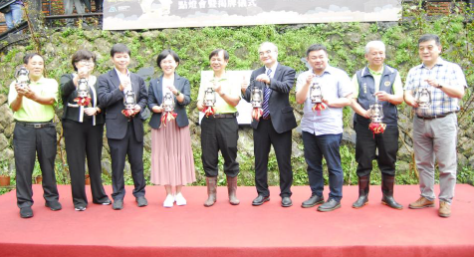
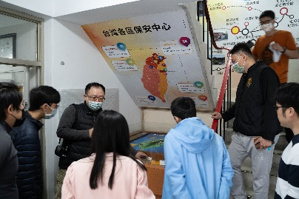
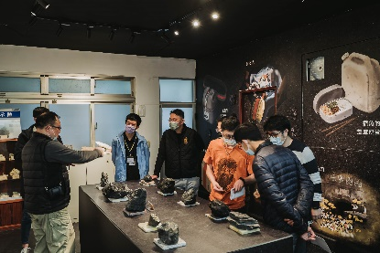
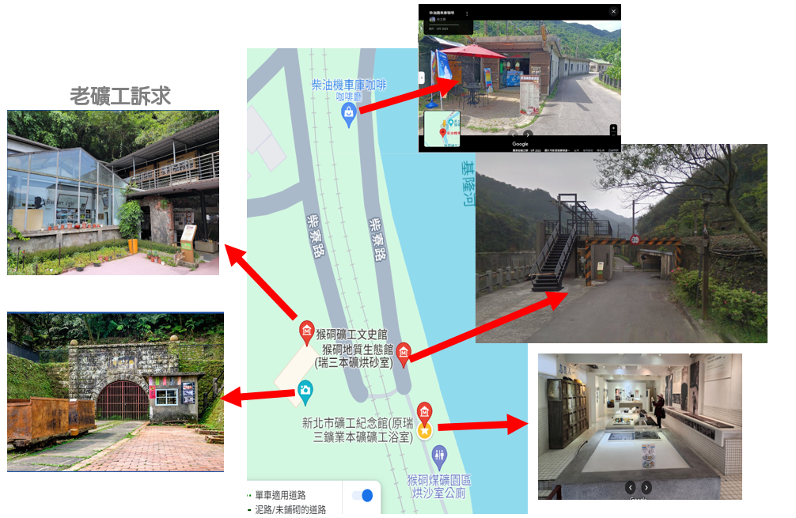
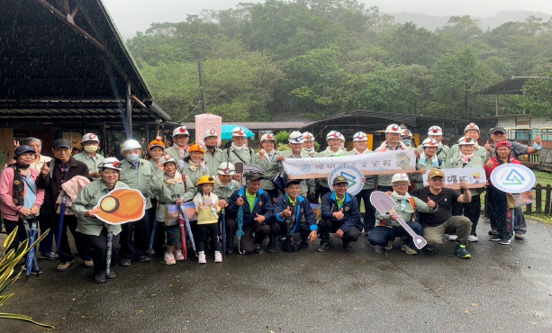
肆、礦場保安組近期工作說明
保安監督科：礦業文資保存
礦業文化資產保存工作
本中心礦業文化推廣教室
侯硐地區礦業景點
串連礦業文化路徑

Slide 23
感謝聆聽

